Slide 1
Экипаж 2б класса « Капельки» был образован 1 сентября 2012 года Живём и работаем под девизом: Мы дружные капельки школьной реки Вливаемся в море огромной страны Капитан экипажа- Кладов Данил В экипаже три группы: « Книголюбы» , « Санитары» , « Игровики».В каждой группе по пять человек. Поручения в течении учебного года меняются. один раз в четверть.

Slide 2
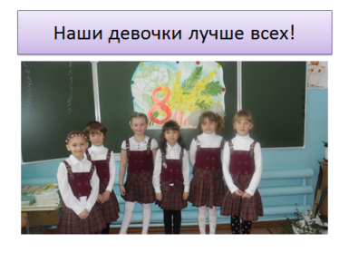
Весело и интересно прошёл первый праздник для девочек « Наши девочки самые лучшие»
Мальчики подготовили для девочек презентацию, поздравления в стихах и придумали сувениры. Девочки с большим желание выполняли все задания конкурсов . В результате победила дружба. Наши прекрасные юные участницы остались довольны. Всем на празднике было весело и интересно.

Slide 3
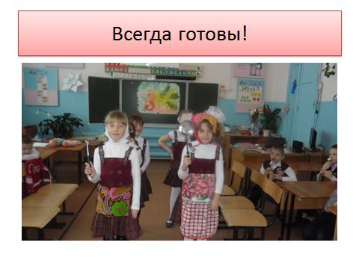

Slide 4
С большим успехом в классе совместно с родителями провели спортивные соревнования , посвящённые « Дню защитника Отечества»

Slide 5
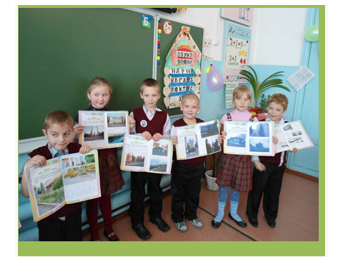
В классе ребята с удовольствием участвуют в проектах « Моя малая родина село Усть_Чарышская Пристань»

Slide 6
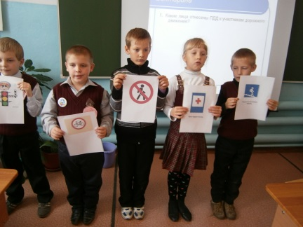
Не забываем о правилах поведения не только в школе , но и на улице. Для того чтобы проверить свои знания по правилам дорожного движения в параллели провели КВН « Правила дорожные знать каждому положено»

Slide 7
Зрители тоже не скучали

